Slide 1

MindSpore初级课程
ZOMI 酱
Notes:
我们有基本的求导法则，神经网络实际上是复杂的数学计算，以卷积-激活为例子，进行求导就依赖于链式法则，于是出现了反向传播算法进行求导。为了方便进行求导，也就是自动微分，MindSpore的自动微分方式。

Slide 2
关于本课程
课程内容
快速入门：准备数据 - 创建模型 – 损失与优化 - 训练与推理
张量 Tensor：初始化 – 属性 – 索引 – 转换
数据处理：整体流程 – 加载 – 迭代 – 处理与增强
创建网络：定义模型 – 模型参数 – 构建网络
自动微分：求导 – 梯度缩放 – 停止计算
模型训练：超参 – 损失函数 – 优化器 – 训练
保存与加载：模型保存 – 加载模型 – 迁移学习
推理与部署：模型导出 – 转换格式 – 部署与体验

Slide 3
求导法则 Derivation rule
Notes:
导数是用来反映函数局部性质，

Slide 4
对神经网络求导
Notes:
导数是用来反映函数局部性质，
神经网络实际上是复杂的数学计算，以梯度下降公式为例，要对Grad Descent公式进行求导就依赖于链式法则。
针对神经网络模型特殊的结构，图中每条线代表一个数学操作，都需要进行反向梯度的求解，于是，Hitton发表了著名的反向传播算法，去求解网络模型的梯度。
计算机最擅长的就是做自动化的工作，这里面MindSpore推出了函数式的自动微分功能，帮助开发者更方便地进行计算。

Slide 5
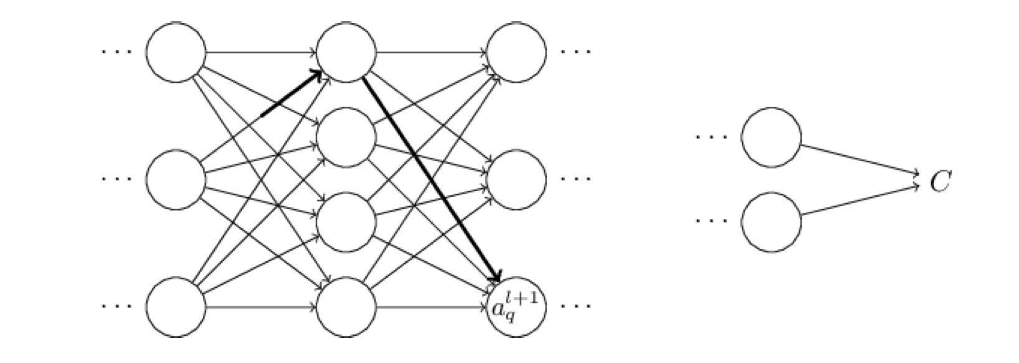
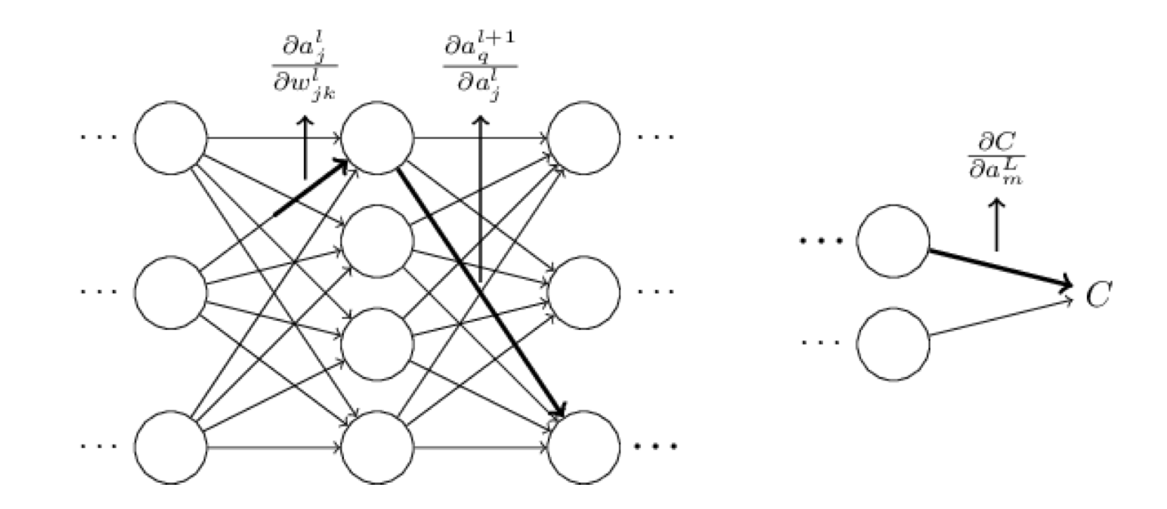
对神经网络求导
forward
gradient
backward

Slide 6
本章小结
学习了需要自动微分的原因
学习了如何对输入求导
学习了如何对权重求导
学习了对梯度值进行缩放
学习了如何停止计算梯度

Slide 7
Notes:
7

